Slide 1
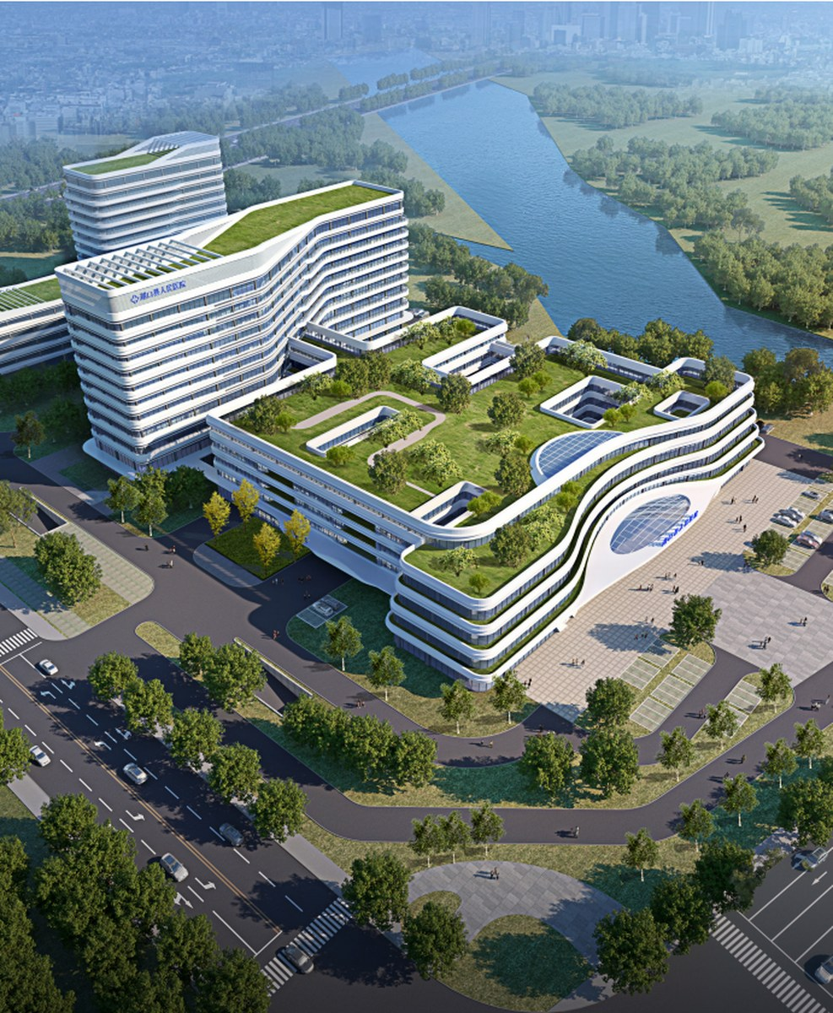

江西卓尔建筑设计有限公司
ATC DESIGN / 2026 CAMPUS RECRUITMENT
从校园走向专业
从学习走向未来
用专业积累能力，以成长创造价值
江西 · 九江
Notes:
各位同学，大家好。欢迎了解江西卓尔建筑设计有限公司。今天我们希望交流的不只是招聘岗位和待遇，更是如何从学校走向实际工程领域，逐步建立真正属于自己的专业能力。我们会介绍公司、绿色建筑、AI与协同办公环境，以及年轻人的职业成长可能性。

Slide 2
OPENING / 今天的三个问题
毕业后的前三年，你最关心什么？
先认识实际工作，再了解公司，最后决定自己的方向。
01
02
03
进入什么行业
怎样开始工作
未来如何成长
绿色建筑与工程咨询究竟做什么
见习阶段、团队协作、AI技术工具
专业深耕、职业资格与复合能力
ATC DESIGN / 江西卓尔建筑设计有限公司
02 / 25
Notes:
毕业前三年，大家最关心的通常是三个问题：工作究竟是什么、进入一家公司后怎么学习、未来能拥有什么样的选择。我们今天也按照这样的逻辑，先从卓尔和实际项目开始，再讲工作方式、人才培养和绿色建筑行业的职业方向。

Slide 3
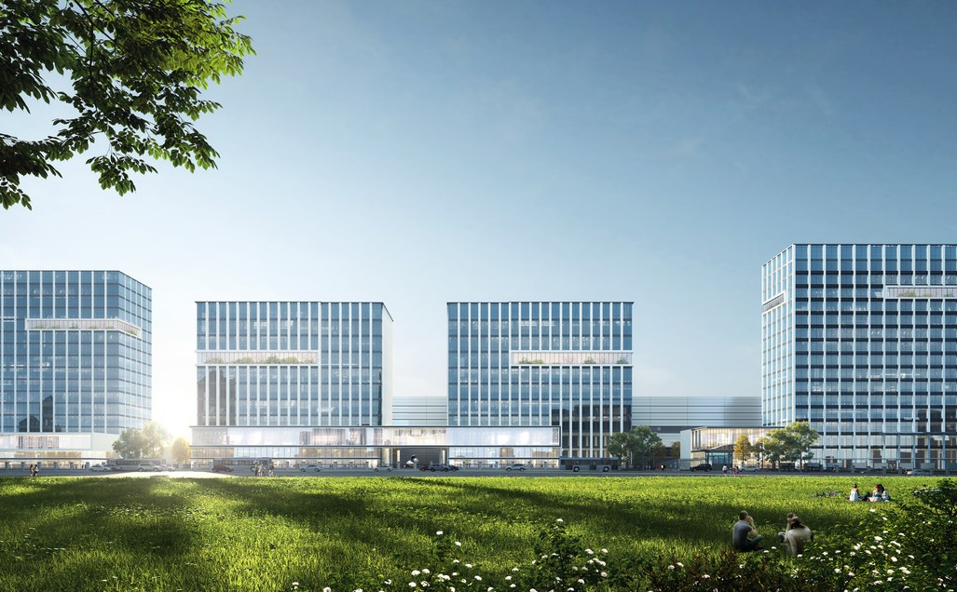
01 / 走进卓尔
一家规模精干的专业技术企业
2015年成立 · 江西九江 · 建筑设计 × 绿色建筑 × 工程咨询
不是简单扩大规模，
而是积累专业能力。
规范协作 / 真实项目 / 长期积累
用心做事 · 诚信做人
公司项目资料 · 建筑形态与空间
ATC DESIGN / 江西卓尔建筑设计有限公司
03 / 25
Notes:
江西卓尔建筑设计有限公司成立于2015年，位于江西九江。我们是一家规模精干的专业技术公司，不以单纯扩大人员数量为目标，而是希望依靠技术积累、管理流程和团队协作建立长期竞争力。对年轻员工来说，意味着较早接触真实项目，也有机会理解不同专业怎样协作。

Slide 4
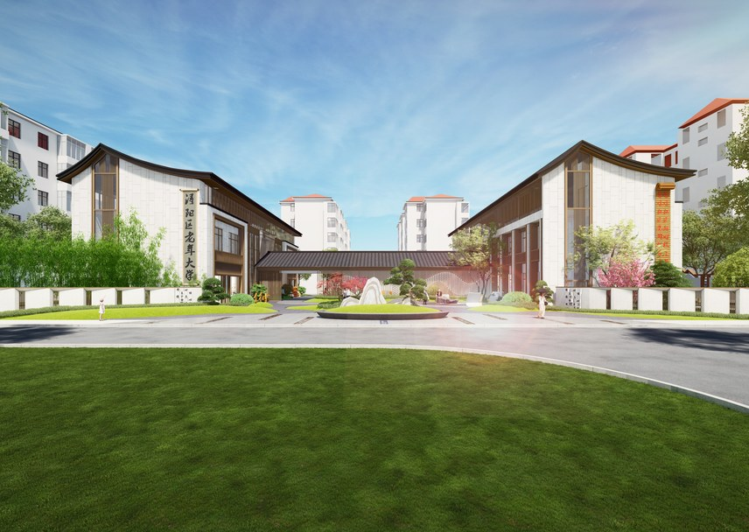
BUSINESS / 业务体系
我们的业务，围绕建筑全生命周期
从方案优化，到技术分析，再到评价验收及建筑使用。
01
建筑设计
方案深化、施工图配合、设计优化
02
绿色建筑咨询
图审、预评价、评价与标识
03
节能与专项分析
能耗、采光、照明、室内环境
04
BIM与数字化
信息模型、协同和AI辅助工作
05
既有建筑改造
建筑性能改善、海绵城市与咨询
建筑设计及环境营造 · 项目效果表现
ATC DESIGN / 江西卓尔建筑设计有限公司
04 / 25
Notes:
卓尔并非只做申报材料。公司的业务覆盖建筑设计、绿色建筑预评价与评价、建筑节能与性能分析、BIM和数字化、既有建筑绿色化改造及综合工程咨询。它们看似不同，核心都是在工程功能、成本、技术性能和落地实施之间找到合理解决方案。

Slide 5

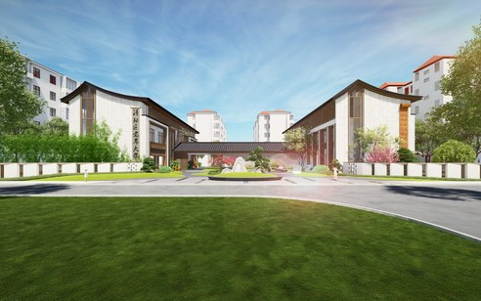
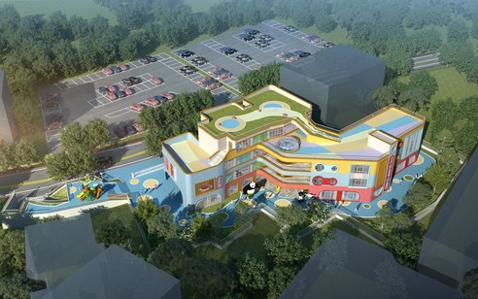
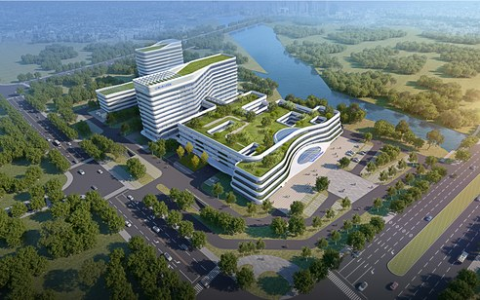
PRACTICE / 真实项目
项目，是最重要的专业课堂
2025年绿色建筑服务项目成果
16
绿色建筑评价项目
11
绿色建筑预评价项目
二星级评价项目取得新进展
不同建筑类型的设计与咨询实践 / 设计成果选图
ATC DESIGN / 江西卓尔建筑设计有限公司
05 / 25
Notes:
真实项目是公司重要的培养资源。2025年，卓尔完成绿色建筑评价服务项目16个、预评价项目11个，并在二星级评价标识方面取得新成果。学生需要理解，项目中既有规范和计算，也有成本、图纸、施工以及多方协调。项目不是完成任务这么简单，而是持续积累专业判断的过程。

Slide 6
WORKFLOW / 项目全过程
一个绿色建筑项目，会经历什么？
多个技术阶段、不同专业岗位，共同形成可核验的最终成果。
01
02
03
04
05
06
→
→
→
→
→
目标确认
图纸分析
专项计算
现场协调
专家评审
成果归档
项目条件
专业协同
性能验证
技术落地
审查整改
评价标识
技术负责人把方向 · 专业工程师作判断 · 助理与见习岗位在指导下参与全过程
ATC DESIGN / 江西卓尔建筑设计有限公司
06 / 25
Notes:
以绿色建筑项目为例，从项目启动、图纸分析、得分方案、专项技术计算，到现场协调、专家评审、最终材料归档，每个环节都涉及不同人员协作。见习工程师会逐步参与其中，但技术判断与最终成果质量由相应负责人把关。

Slide 7
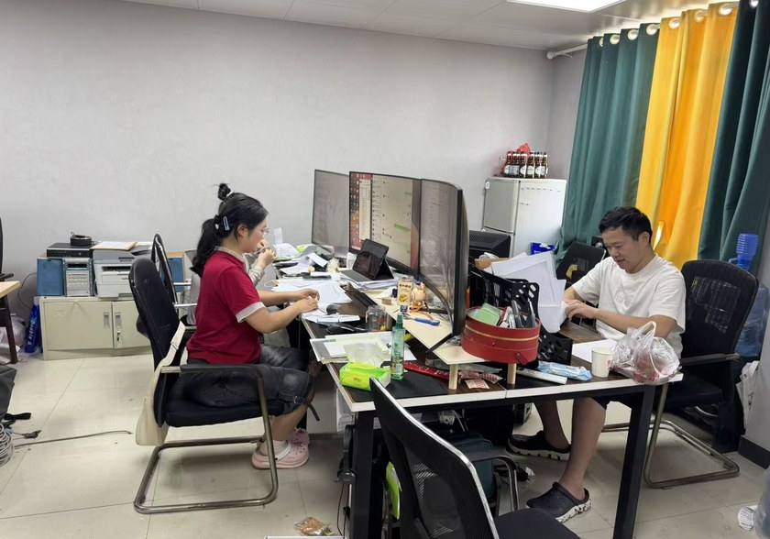
AI / 技术基础设施
让AI成为工程师的助手
专业判断，仍然留在工程师手中。
01
本地模型
Ollama · CPU/GPU运行
02
云端接口
Open WebUI及模型服务
03
绿色建筑知识库
规范检索与来源回查
04
技术工具链
OpenClaw、搜索与图像生成
内部办公实景 · AI模型与工程工具协同使用
ATC DESIGN / 江西卓尔建筑设计有限公司
07 / 25
Notes:
卓尔已经配置本地模型、云端模型接口、统一对话入口与绿色建筑规范知识库。部署说明书中还包括本地搜索、图像生成等组件，它们是工作和技术研究的工具，而不是要求员工自己从零搭建。公司鼓励员工利用AI解决问题、研究知识，但正式工程技术结论必须回到规范和可核验的原始资料。个人AI工具方面，公司计划提供Gemini Pro会员支持，具体开通方式以实施安排为准。

Slide 8
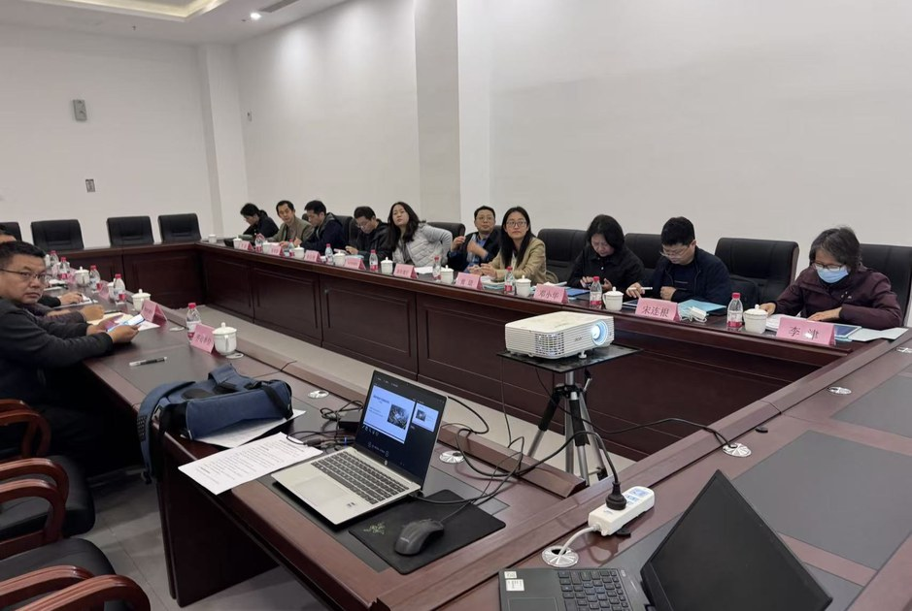
COOPERATION / 服务器—终端
技术设施降低成本，团队协作扩大能力
集中管理项目资料，专业终端共享成果，让知识在团队中流动。
公司服务器 / NAS
项目文件 · 专业资料 · 统一目录与版本
建筑设计
绿色建筑
专项技术
建筑图纸
评价成果
性能分析
团队协作：共享资源，也共同对成果负责。
项目沟通与专业技术会议实景
ATC DESIGN / 江西卓尔建筑设计有限公司
08 / 25
Notes:
卓尔采用集中服务器与终端协同的工作方式，项目文件和技术成果按统一规则管理。这样，建筑、暖通、给排水、电气等专业的同事能够更方便地共享资料、协作和版本核查。我们不鼓励把所有问题都留给自己，也不鼓励只顾完成个人任务而忽视整体成果。公司强调整体协作，但保留每个人独立思考和岗位责任。

Slide 9
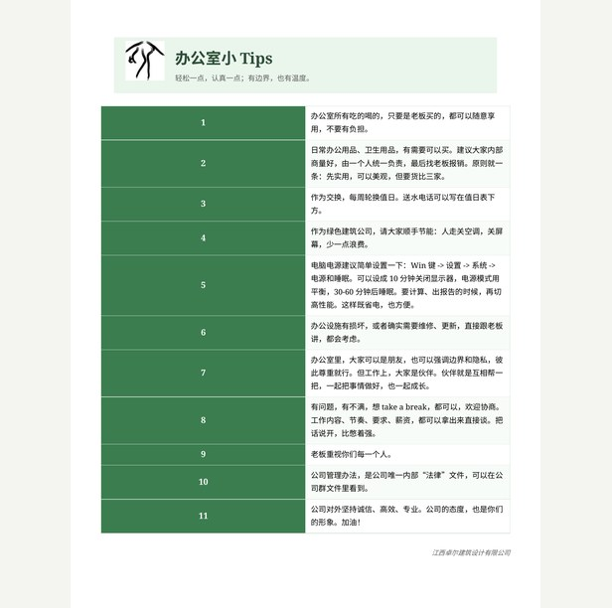
CULTURE / 办公室小 TIPS
轻松一点，认真一点；有边界，也有温度。
公司日常张贴的相处约定，是看得见的工作氛围。
“工作上，大家是伙伴。”
尊重边界
可以是朋友，也可以有自己的隐私与空间
互相帮助
伙伴之间互相搭一把手
有话直谈
工作节奏、要求与意见，欢迎协商
《办公室小Tips》墙贴原件及团队活动照片
ATC DESIGN / 江西卓尔建筑设计有限公司
09 / 25
Notes:
公司有一份真实贴在办公室的《办公室小Tips》。它的开头是“轻松一点，认真一点；有边界，也有温度。”其中明确写着，大家可以是朋友，也可以强调个人边界和隐私；但工作中是伙伴，应该互相帮助。它也欢迎大家把工作内容、节奏、要求和薪资直接拿出来讨论，而不是长期憋在心里。公司管理制度另行规范正式权益和职责，墙贴则体现公司希望如何彼此相处。

Slide 10
POLICY / 公司管理制度
规则清楚，人才才能安心发展
明确岗位、权益、工作要求与学习支持，把制度落实到日常工作。
01
薪酬与绩效
02
依法参保
03
住房与生活
基础工资、绩效及相关激励
正式员工依法缴纳社会保险
符合制度条件的住房及餐饮支持
04
弹性与协作
05
学习成长
06
责任与质量
标准工时结合岗位弹性安排
专业培训、技术交流与资格学习
项目清单、技术审核与资料管理
实际待遇与福利按公司现行制度及适用条件执行
ATC DESIGN / 江西卓尔建筑设计有限公司
10 / 25
Notes:
卓尔已建立正式管理制度，涉及工作时间、岗位职责、考勤、工资绩效、社会保险、福利、学习培训及项目责任等。正式员工依法参加社会保险；年末双薪、住房支持等各有制度条件，并非无条件发放。我们希望年轻员工明白自己的权利、责任和发展机会，也会持续改善不够合理的制度安排。

Slide 11
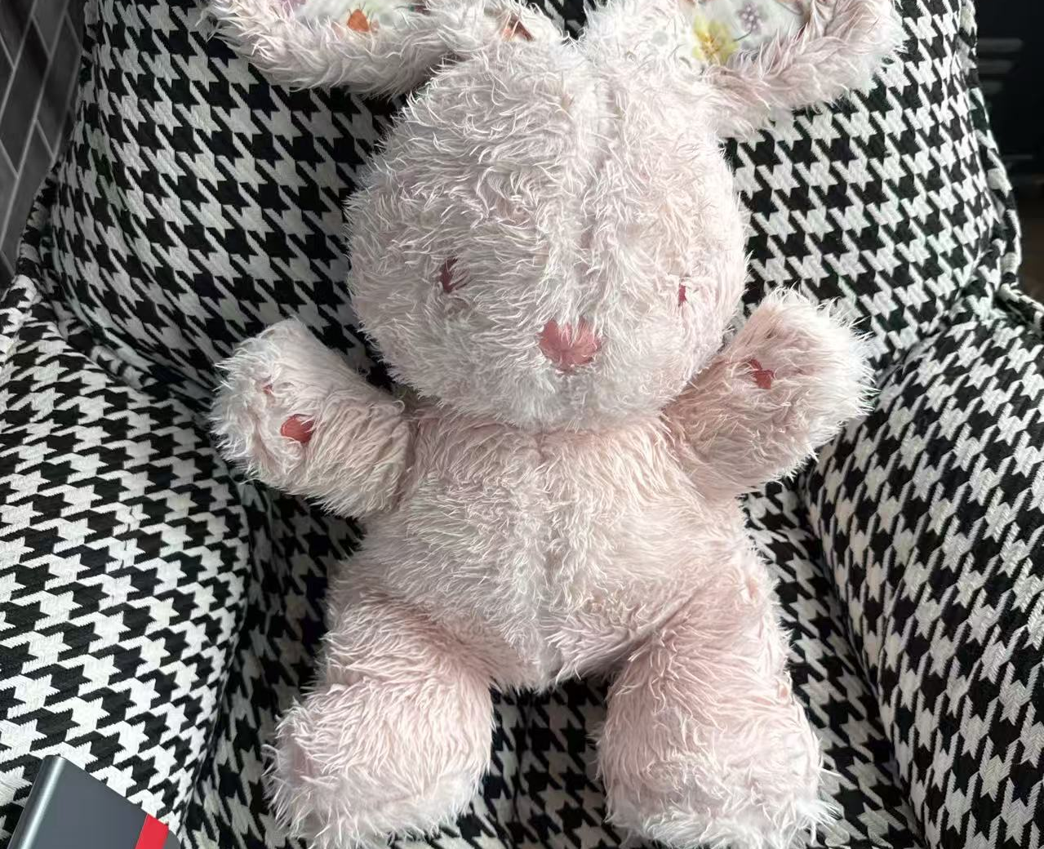
CAREER / 第一站
见习不是临时工作
是正式职业发展体系中最重要的基础培养阶段之一。
见习 ≠ 临时
01
安全探索
公司承担指导与质量把关
02
大胆试错
在指导与校核下尝试、修正方法
03
双向选择
在实践中认识自己、坚定方向
ATC DESIGN / 江西卓尔建筑设计有限公司
11 / 25
Notes:
我们希望特别讲清楚：见习工程师不是临时找来帮忙的人，而是公司正式员工体系中的基础培养岗位。刚毕业时没有完全明确专业方向很正常。公司不急于把成熟工程师的独立技术责任压给新人，鼓励在技术指导和校核下探索、尝试、发现错误并改进。这个阶段是双向选择：我们希望你看清自己、逐步坚定方向，而不是急于走过场。此处不涉及短期在校实习。

Slide 12
ROADMAP / 职业层级
三级成长：岗位名称之外，更重要的是能力
专业技术路径与项目负责路径并行。
01
02
03
基础能力
专业深度
综合能力
见习工程师 / 见习建筑师
助理工程师 / 助理建筑师
专业骨干 / 项目负责人
识图、规范、专业软件与工作流程
独立完成专项任务、解决一般工程问题
复杂问题处理、多专业协作与技术责任
成长以实际专业能力与成果为依据，不与固定年限绑定。
ATC DESIGN / 江西卓尔建筑设计有限公司
12 / 25
Notes:
公司希望建立三个清楚的职业阶段：见习阶段学会工作方法，助理阶段形成专业深度，专业骨干阶段形成综合判断与责任能力。这里不是统一晋升年限表，不是所有人都必须成为管理者。专业技术能力强的人，也可以在技术路径上获得职业价值。

Slide 13
DEVELOPMENT / 两条学习线
原专业持续深耕，绿色建筑扩展边界
专业深度与知识广度可以相互促进，而非相互替代。
01 专业深度
02 专业广度
建环 · 暖通设计与建筑能源
绿色建筑与建筑节能
＋
建筑学 · 方案与施工图
综合技术分析与评估
给排水 · 供排水与水资源利用
跨专业技术协调
电气 · 照明、电气与能源系统
工程咨询与现场实践
ATC DESIGN / 江西卓尔建筑设计有限公司
13 / 25
Notes:
这一点是卓尔非常重视的。比如建环毕业生进入公司，不意味着未来只会填写绿色建筑评价资料。我们会尽可能结合项目和合作资源，让他继续接触暖通设计、负荷分析和相关专项技术。绿色建筑则帮他理解其他专业。深度加广度，形成更稳定、更有个人特色的专业竞争力。

Slide 14
LEARNING / 灵活学习
学习不固定排课，但成长不能没有目标
项目制工作下，以自主学习为基础，用实际成果检验能力。
01
自主学习
02
项目实践
03
知识竞赛
规范、课程、技能和软件
真实任务与技术复盘
专业考试与技能活动
04
汇报交流
05
外部资源
技术讨论、专题分享
专业会议、专家与行业交流
ATC DESIGN / 江西卓尔建筑设计有限公司
14 / 25
Notes:
我们不打算把培养做成每周固定半天上课。工程行业采用项目制，员工之间的工作强度不总是一致；行业调整也不允许过度设置行政化课程。公司已做过考试、技术汇报、竞赛及技术交流，未来会更强调入职就有发展目标、定期用项目成果检验成长。

Slide 15
QUALIFICATIONS / 成长视野
专业资格、国际评价与可持续发展
按个人发展方向与报考条件选择，持续拓展职业视野。
01 PROFESSIONAL
02 INTERNATIONAL
03 SUSTAINABILITY
国内注册执业资格
国际绿色建筑体系
ESG与低碳研究
· 注册建筑师 / 结构工程师
· LEED Green Associate / LEED AP
· 环境 · 社会 · 治理
· 注册公用设备工程师
· BREEAM相关评价体系与角色路径
· 建筑碳排放与低碳运行
· 咨询工程师（投资）
· 国际技术标准与评价方法
· 可持续发展评价与研究
公司鼓励相关资格学习，具体报名条件与激励以适用规定和公司制度为准。
ATC DESIGN / 江西卓尔建筑设计有限公司
15 / 25
Notes:
公司鼓励员工参加注册建筑师、结构工程师、注册公用设备工程师、咨询工程师等国家执业资格的报考和学习。公司也支持学习LEED、BREEAM等国际绿色建筑评价体系，注意项目认证与个人资格不同，并应根据实际资格要求选择路径。ESG属于公司鼓励了解和探索的延伸方向，不是宣称当前已有成熟主营业务。公司现行制度对咨询（投资）工程师明确有每月400元学习津贴，其他资格的具体激励不能在这里随意承诺。

Slide 16
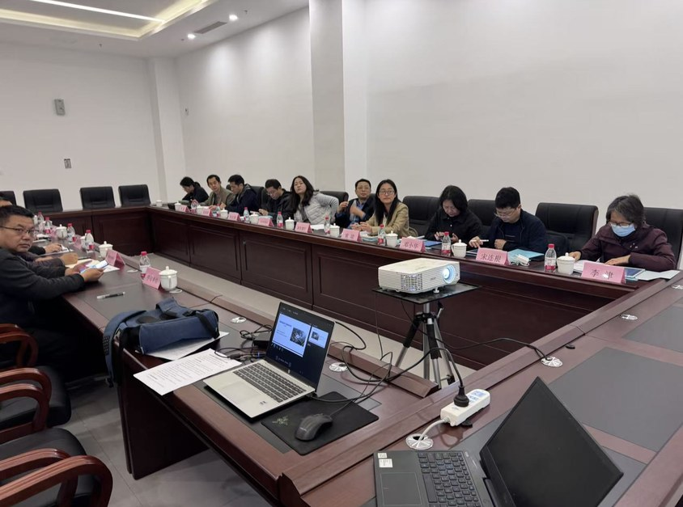
COMMITMENT / 成长支持
公司愿意先投入，支持青年人成长
工具、项目、专业资源、交流机会与职业规划共同构成培养环境。
01
真实项目
工程任务与技术成果
02
专业指导
技术讨论与专家交流
03
AI技术资源
本地模型、云端服务与知识库
04
学习激励
课程、会议及专业资格学习
05
职业规划
尊重个人专业背景和特长
专业学习、项目交流与团队实践
ATC DESIGN / 江西卓尔建筑设计有限公司
16 / 25
Notes:
公司愿意先投入时间、技术资源、专业指导和必要的学习支持，而不是等年轻人已经成熟以后才给予资源。具体学习经费金额和服务期协议属于录用及入职时说明的事项，本次校园宣讲只强调公司的扶持愿景。同时，成长也需要员工主动学习、承担责任，企业的投入和个人努力应当形成双向关系。

Slide 17
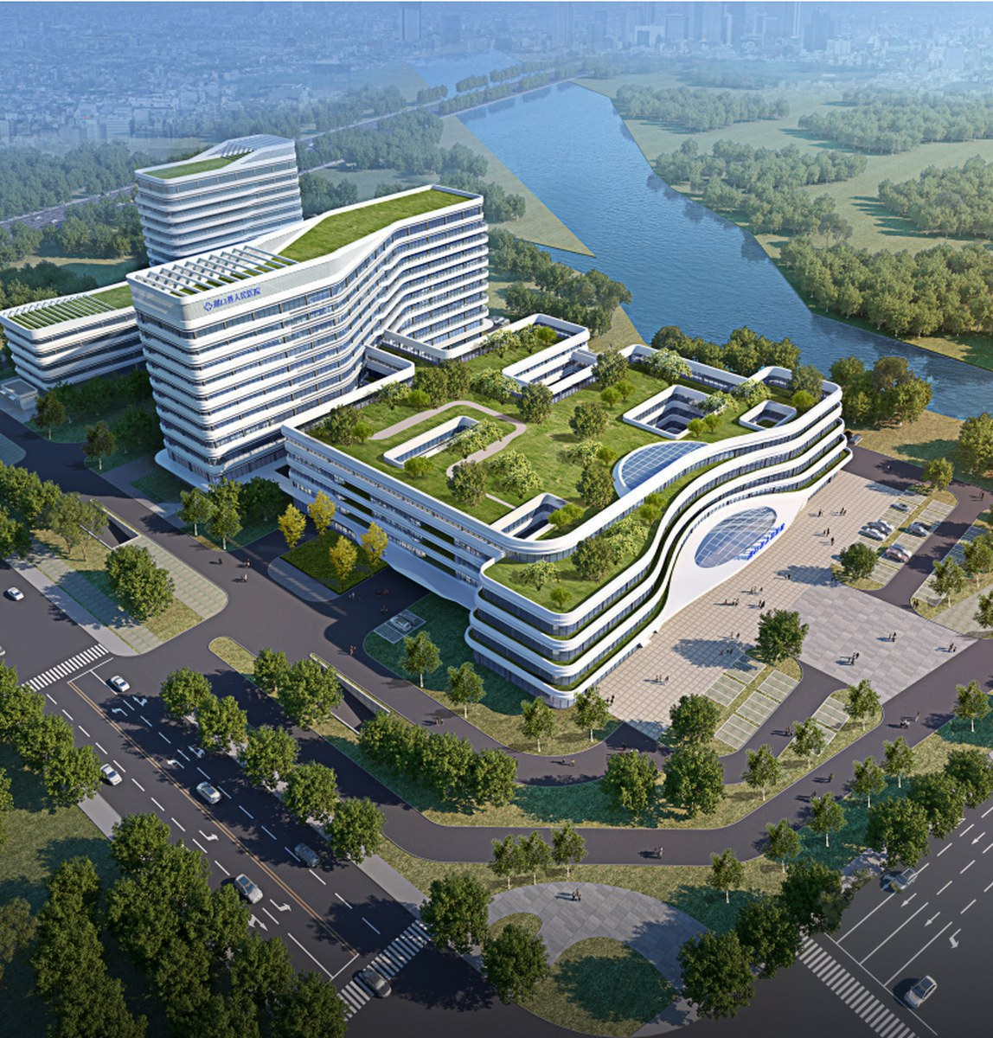
02 / 认识绿色建筑
绿色建筑
是一套综合性能思维。
— 安全耐久
— 健康舒适
— 生活便利
— 资源节约
— 环境宜居
Notes:
绿色建筑不是简单在屋顶种树，也不只是安装光伏或获取一张证书。它关注建筑在全生命周期内的安全、健康、舒适、资源节约、环境宜居和使用便利。在具体项目中，这些目标需要通过图纸、技术措施、计算、检测和实际实施来实现。

Slide 18

ALL DISCIPLINES / 工程协作
一栋教学楼，为什么需要这么多专业？
绿色建筑工程师负责理解联系，不代替每一位专业工程师。
01
建筑
朝向、遮阳、围护结构
02
暖通
空调、通风、热舒适
03
给排水
节水、雨水与用水管理
04
电气
照明、控制与能源利用
05
结构
安全耐久与材料体系
06
咨询协调
多专业评估、技术核验
教育建筑项目效果表现
ATC DESIGN / 江西卓尔建筑设计有限公司
18 / 25
Notes:
例如一栋学校教学楼，要改善空调能耗，不是暖通一个专业能独立解决的：建筑的外窗与遮阳、暖通系统效率、电气控制、使用习惯都可能影响结果。绿色建筑工程师需要理解不同专业，核查技术措施间的关系，并与专业工程师共同完成判断。全专业的意义是协调和理解，不是代替注册专业工程师。

Slide 19
PROFESSION / 具体工作
绿色建筑咨询，不止是整理材料
从标准化辅助工作，逐步走向专项技术判断与跨专业协同。
01
02
03
前期咨询
设计分析
专项计算
绿色建筑目标 / 技术路径
专业图纸 / 节能技术
采光 / 照明 / 热环境
04
05
06
施工配合
评审评价
运行改善
现场核查 / 技术整改
材料校核 / 检测 / 专家会
能耗与实际性能优化
ATC DESIGN / 江西卓尔建筑设计有限公司
19 / 25
Notes:
工作不是只有资料整理。项目从前期技术目标到设计协调、专项计算、施工现场、评价验收和使用阶段性能改进，有大量需要专业理解的环节。初级岗位可能首先做基础资料与清单，但公司希望员工逐步理解这些材料为什么存在、技术措施怎样被验证。

Slide 20
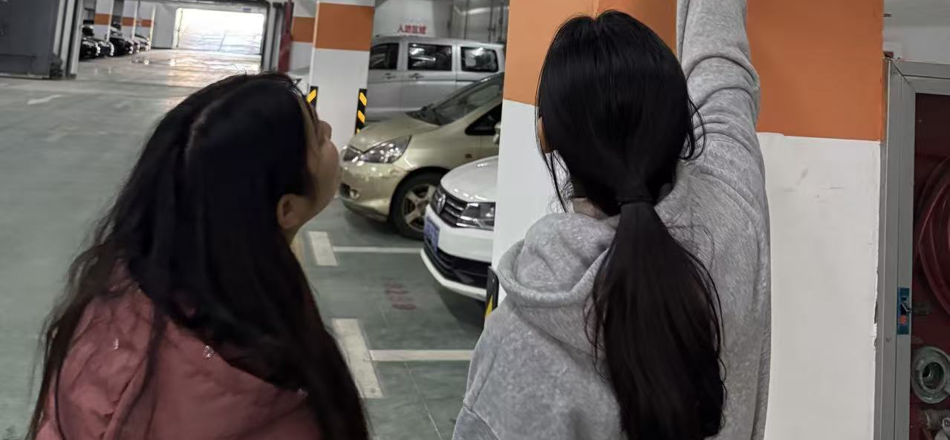
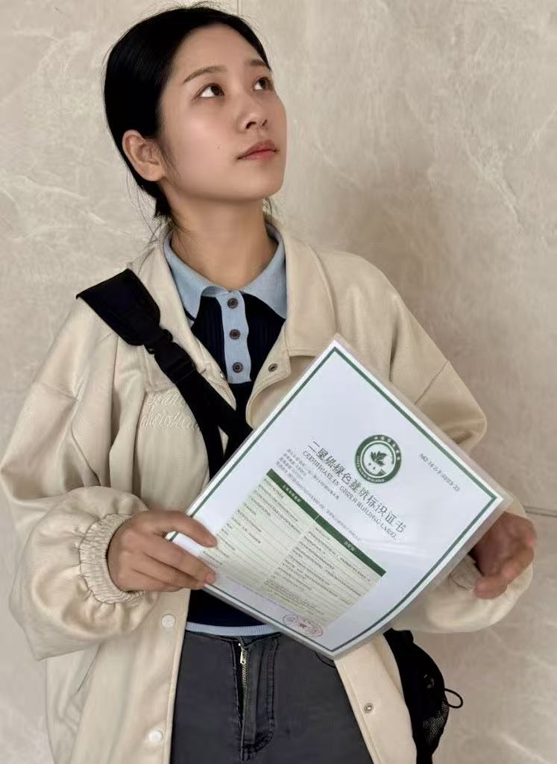
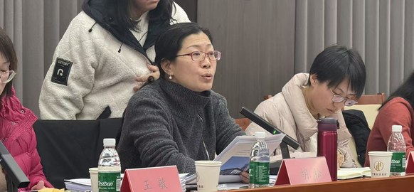
EXAMPLE / 建环专业三年
一名建环毕业生，三年可能走过怎样的路？
示例路径：基础能力 → 专业深度 → 综合能力。
第一年
第二年
第三年
见习 · 基础能力
助理 · 专业深度
专业骨干 · 综合能力
暖通识图、热工规范、负荷计算基础；参与项目和现场。
暖通设计、专项分析；能耗与热舒适研究、技术交流。
融合建筑设备与能源技术，开展综合分析与协调。
说明：示例不是保证晋升的时间表。
ATC DESIGN / 江西卓尔建筑设计有限公司
20 / 25
Notes:
给大家举一个建环专业毕业生的例子。第一年重点是规范、暖通图纸、基本负荷和热工、绿色建筑工作流程；第二年在专业指导下参与暖通设计、专项分析，学习能耗和舒适性技术；第三年可以尝试将暖通、建筑节能和其他专业联系起来，形成综合判断。这并非公司承诺每个员工三年达到相同等级，而是希望每一年都有清晰的能力变化。

Slide 21
CHOICES / 多方向发展
三年之后，你不只有一种选择
暖通专业、建筑性能、绿色建筑咨询和数字化技术可以交叉发展。
暖通设计
建筑性能
专业系统与设备
能耗、热舒适与环境
建环专业能力
绿色建筑咨询
BIM / AI 数字化
跨专业技术分析
数据与工程工具
不是四选一：多专业知识可以组合成新的技术能力。
ATC DESIGN / 江西卓尔建筑设计有限公司
21 / 25
Notes:
三年以后，有的人会选择继续做暖通设计，有的人喜欢建筑能耗、热舒适等专项分析，有的人擅长绿色建筑咨询和多专业协调，还有人愿意走BIM、数据、AI辅助工程技术方向。我们不要求每个人走同一条路，希望公司能够提供实践与交流机会，让你形成更自主的职业选择。

Slide 22
FUTURE / 机会与现实
未来有机会，也不会自动带来高收入
建筑行业的结构性变化，正在重新定义专业价值。
发展方向
现实挑战
01 既有建筑绿色化改造
01 建筑市场整体承压
02 建筑节能与运行效率
02 技术服务价格竞争
03 建筑碳排放与低碳技术
03 项目工作量不均衡
04 LEED / BREEAM 与 ESG研究
04 重复性事务可能被自动化
05 BIM 与 AI辅助技术
05 持续成长需要耐心
ATC DESIGN / 江西卓尔建筑设计有限公司
22 / 25
Notes:
建筑行业正在转型，绿色建筑、既有建筑改造、节能与运行优化、低碳和数字化等方向值得关注。但不能把政策方向等同于收入保证。市场竞争和项目波动同样存在，简单、重复的资料工作还可能被技术工具替代。我们鼓励年轻人积累真正可验证的工程能力，而不是只依赖一个职业名称。

Slide 23
VALUE / 经验的价值
真正有价值的，不只是工作了多少年
从遵循指引，到独立判断，再到解决复杂的技术问题。
04
03
02
01
入门
独立
成熟
骨干
基础流程与工具
解决一般问题
专业技术判断
复杂问题与责任
经验 × 学习 × 解决问题的能力 → 更强的职业选择与议价能力
ATC DESIGN / 江西卓尔建筑设计有限公司
23 / 25
Notes:
刚毕业时收入更多取决于岗位标准、学历基础和学习能力。随着职业发展，更重要的变量逐步是能否独立解决问题、承担什么责任和创造怎样的技术成果。但工龄不是能力的同义词，也不能承诺每个人收入一定增加。我们的希望是让员工积累可验证、可迁移的专业能力，使个人拥有更大的选择和议价空间。

Slide 24
JOIN US / 招聘岗位
加入卓尔：四个招聘方向
每类意向招聘1—2人，最终合计录用人数不超过3人。
01
助理绿色建筑工程师
02
见习绿色建筑工程师
绿建及建筑性能技术工作 / 相关专业毕业生
正式员工基础培养 / 绿建全过程学习
1—2人
1—2人
03
助理建筑师
04
见习建筑师
建筑方案与施工图技术工作 / 建筑学相关专业
正式员工基础培养 / 基础设计与项目实践
1—2人
1—2人
我们寻找愿意学习、愿意合作、愿意在长期实践中形成专业价值的人。
ATC DESIGN / 江西卓尔建筑设计有限公司
24 / 25
Notes:
本次开放助理绿色建筑工程师、见习绿色建筑工程师、助理建筑师和见习建筑师四个方向，每类初步按1—2人的招聘范围发布，但四类合计录用人数原则上不超过3人。公司会根据能力、个人特点与岗位需求综合匹配。见习是正式员工培养职级，不是本次宣讲中讨论的短期在校实习。

Slide 25
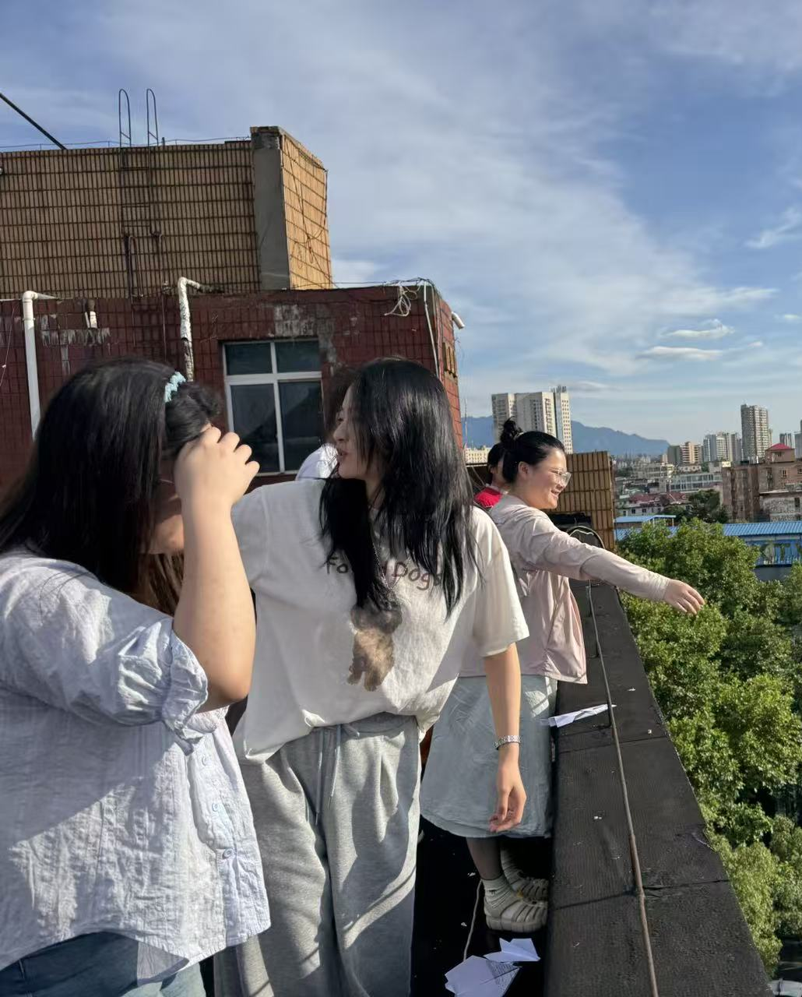
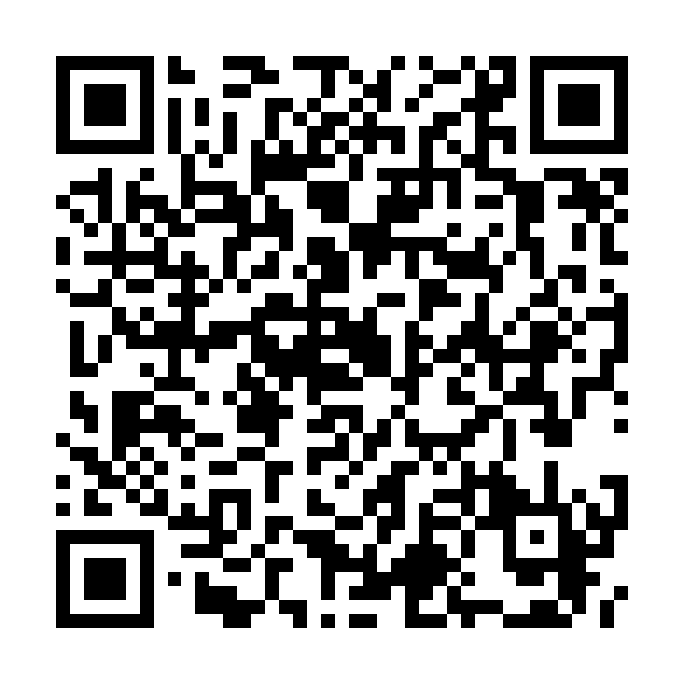
江西卓尔建筑设计有限公司
我们愿意陪你从探索开始，
一起走向专业。
工作地点 / 江西省九江市
公司官网 / atcdesign.cn
微信咨询 / 房中元（扫码添加）
扫一扫 · 交流与投递简历
Notes:
我们相信，新人不一定能在毕业时确定十年后的自己，但可以从入职第一天开始认真对待职业成长。卓尔愿意提供真实项目、技术资源、团队环境与学习机会。欢迎和我们交流，也欢迎扫码投递简历。公司官方网址为atcdesign.cn，工作地点江西省九江市。最终二维码编码内容取自用户提供的原始微信二维码，并经过清晰化与扫描校验。

